Slide 1
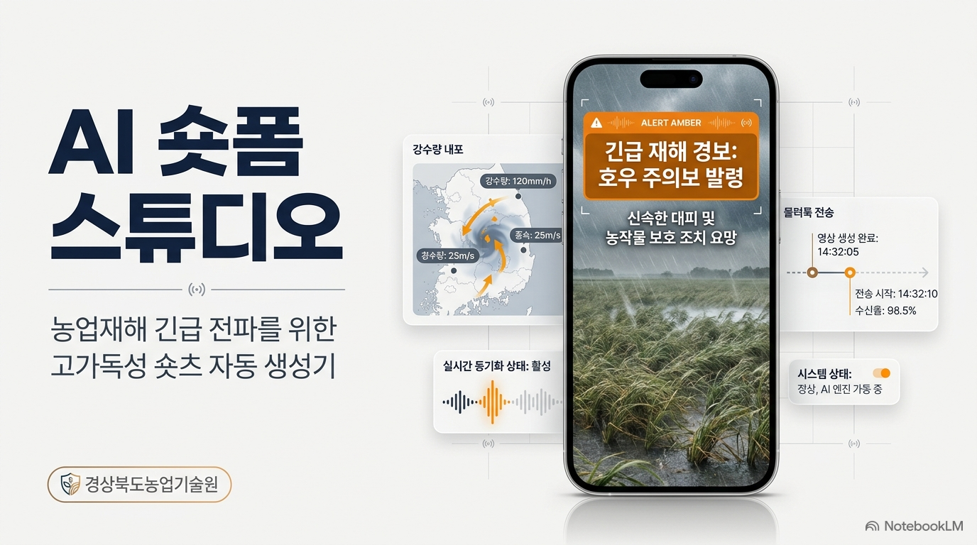
경상북도농업기술원 AI 데이터 전문인재 양성교육 팀프로젝트
농업재해 및 병해충 긴급 전파를 위한 AI 숏츠(Shorts) 자동 생성기
부제: 기존 텍스트 문자의 한계를 극복하는 고가독성 재해 대응 속보 제작 도구
팀 대표: 이동은 | 팀원: 김영아, 이미향

Slide 2
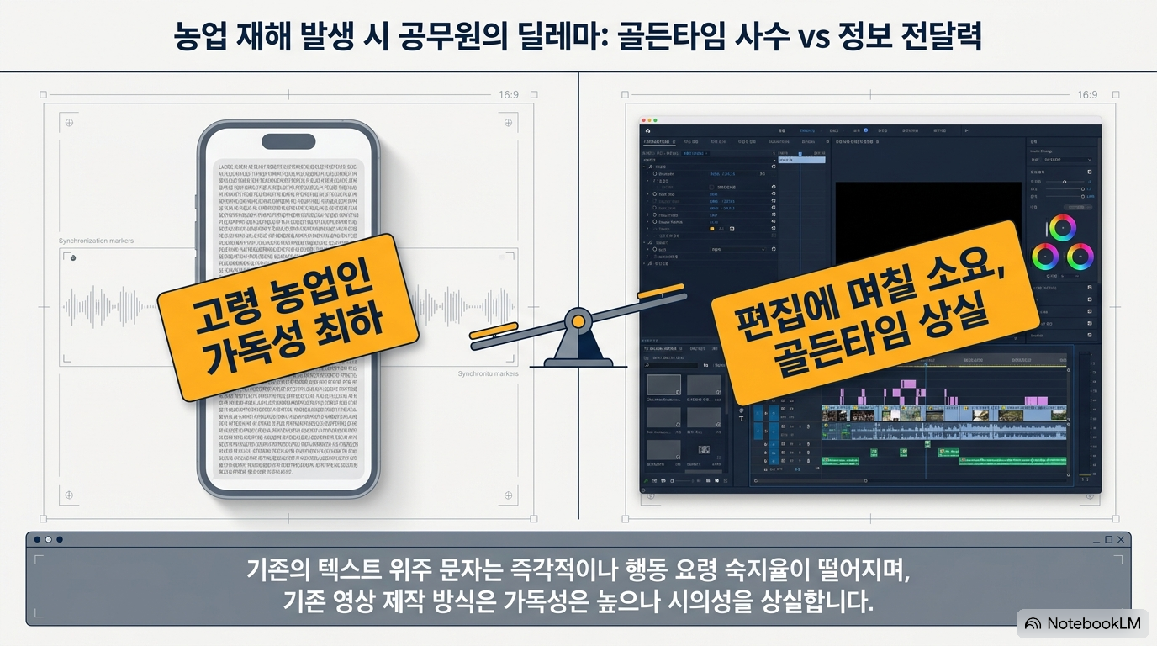
TEAM STATUS - 팀 구성 현황
경상북도농업기술원 AI 데이터 전문인재 양성교육
팀 3: 이동은 (팀장), 김영아, 이미향
농업재해 및 병해충 긴급 전파를 위한 AI 숏츠 자동 생성기 개발

Slide 3
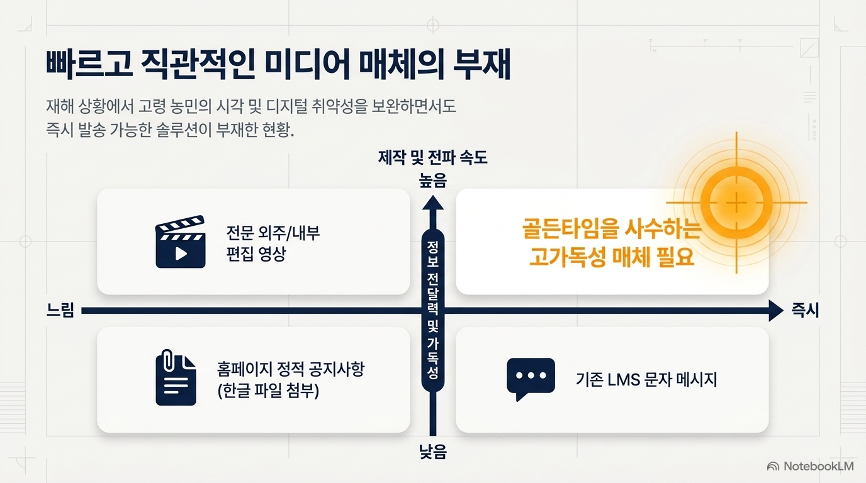
TIMELINE - 팀 프로젝트 일정 및 방향
8회차, 9회차, 10회차 중심의 단계별 과제 및 고도화
• 8회차 (7/8): 프로젝트 기획 및 주제 구체화 • 9회차 (7/22): 실전 개발 및 데이터/코드 조율 (80% 달성) • 10회차 (7/29): 최종 발표 및 시상

Slide 4
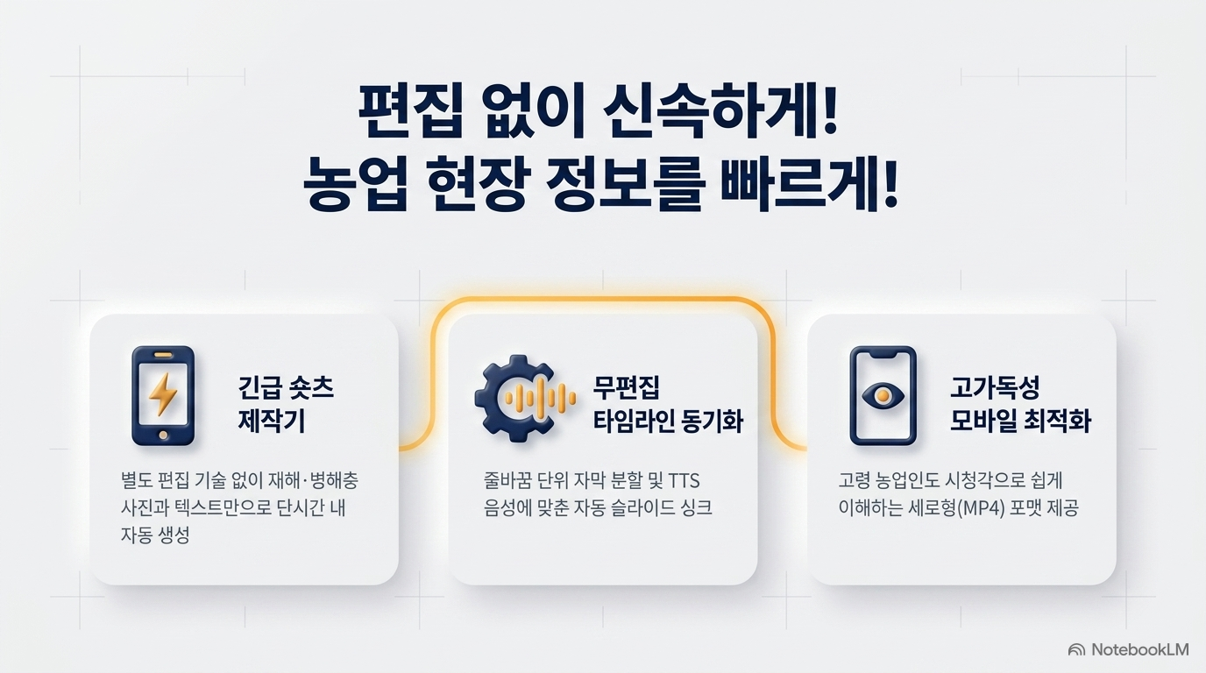
TIMELINE DETAIL - 상세 일정
프로젝트 기획, 개발, 최종 고도화 로드맵

Slide 5
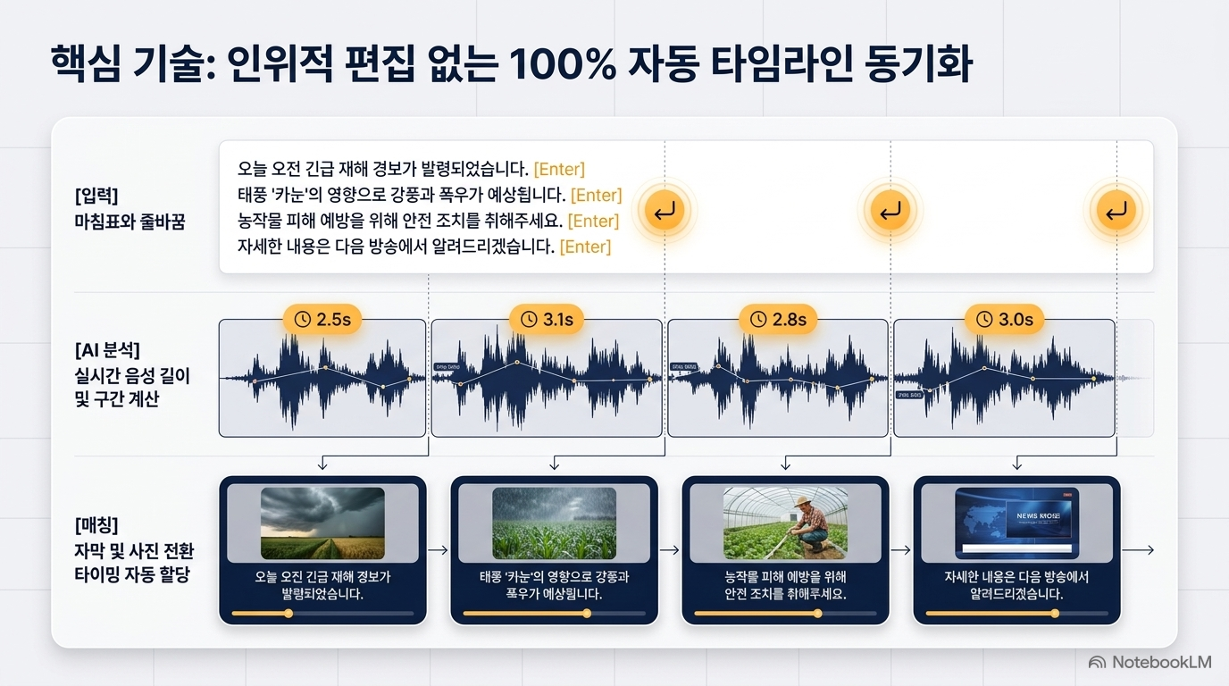
문제정의 템플릿 - STEP 1. 사용자 행동 기반 결핍 정의
기존 텍스트 위주 재해 안내의 한계 극복
프로젝트 목적: 1. 텍스트 위주 긴급문자를 숏츠 영상으로 대체하여 전달력 극대화 2. 고령 농업인 등 취약계층용 이미지+자막+음성(TTS) 제공 3. 담당자가 1~2분 만에 대민 전파 숏츠 즉시 제작

Slide 6
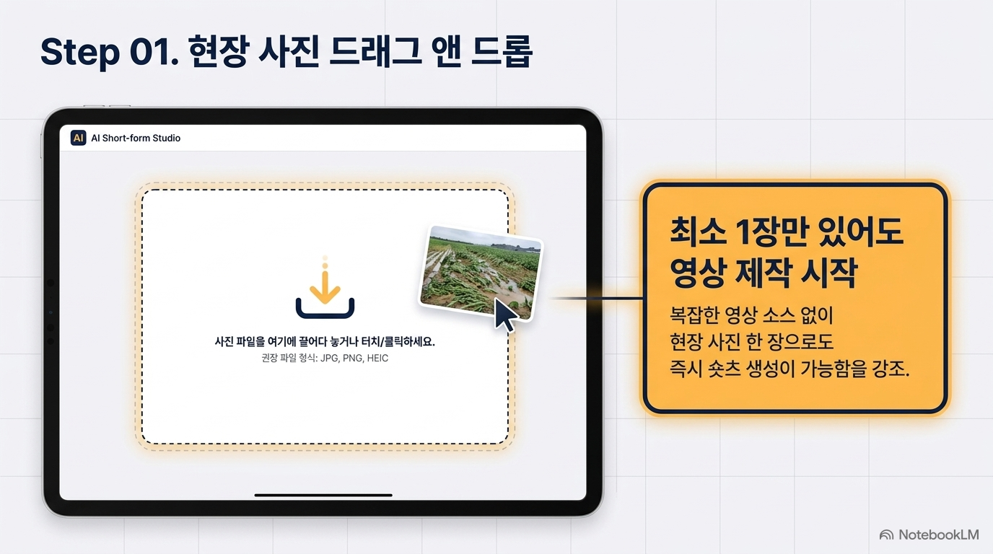
STEP 2. 결핍 해결 솔루션 구체화
AI 기반 숏폼 동영상 자동 생성 솔루션

Slide 7
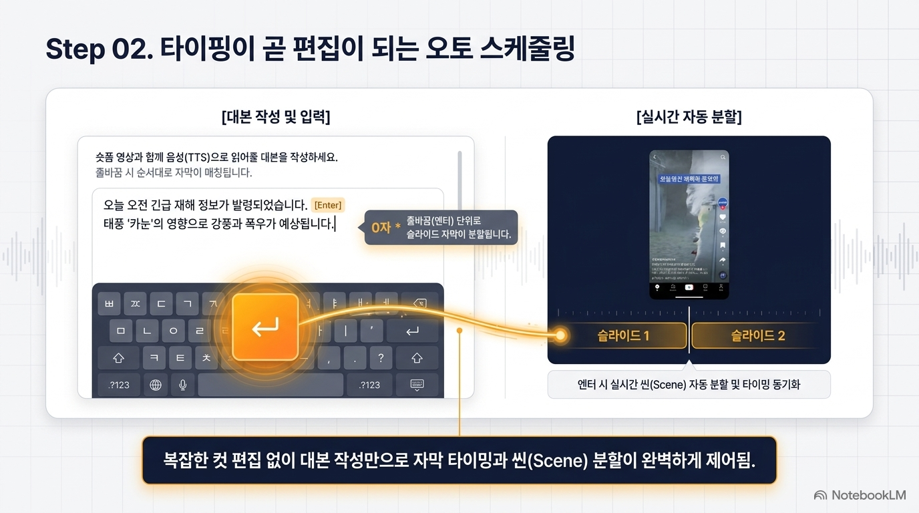
STEP 3. 핵심 기능 구현 및 연동
TTS 음성 합성 & BGM 오디오 믹싱 기술

Slide 8
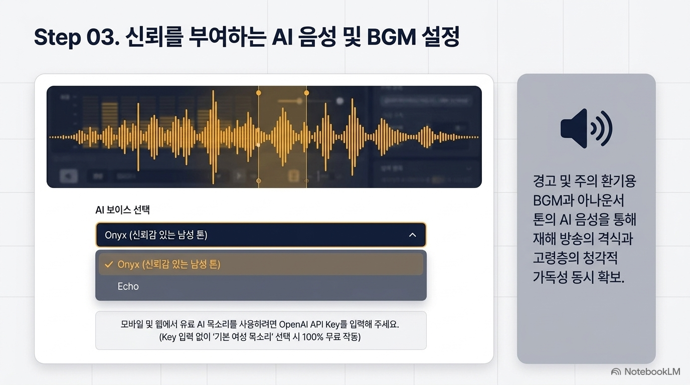
STEP 4. 캔버스 렌더링 및 MP4 생성
웹 브라우저 기반 실시간 숏폼 동영상 다운로드

Slide 9
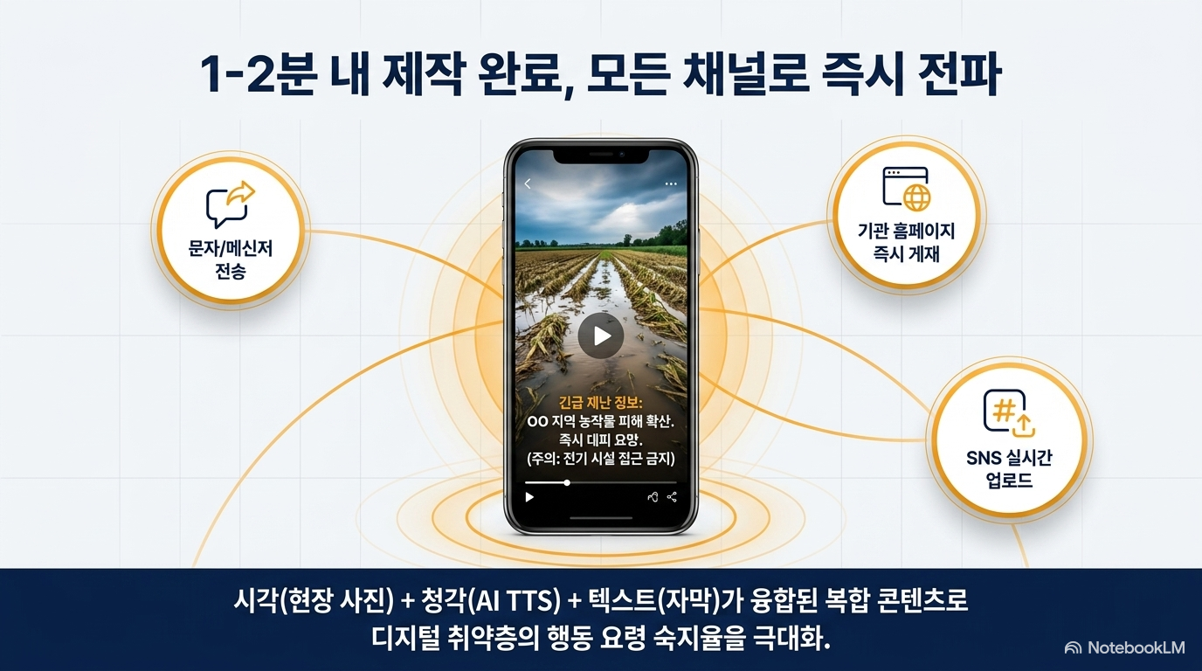
STEP 5. 기대효과 및 정보 전달력 비교
농가 재해 대응 속도 및 피해 예방률 극대화

Slide 10
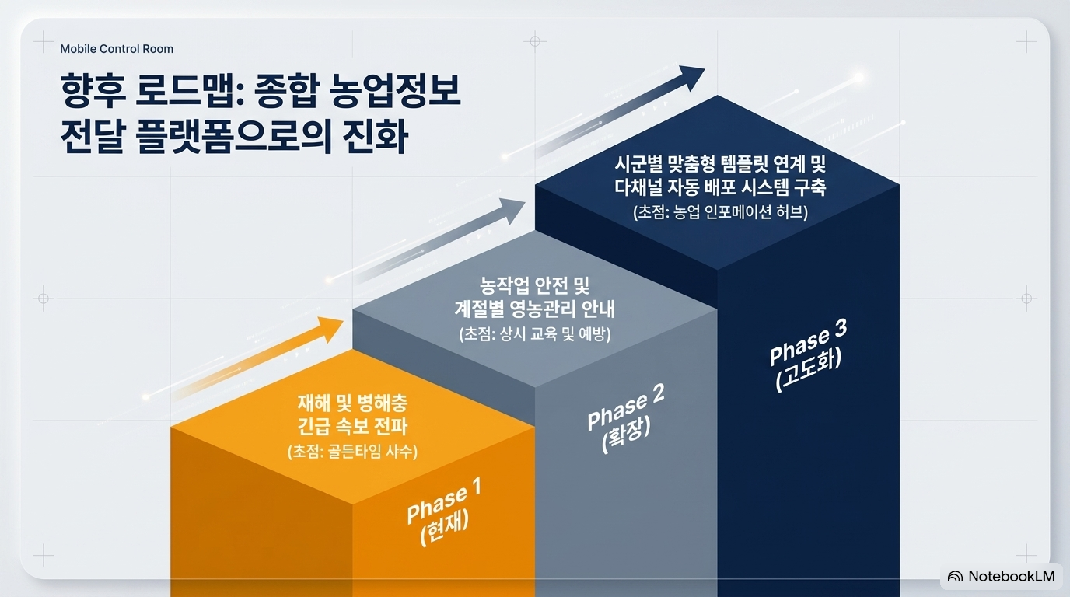
STEP 6. 현장 파급력 및 발전 방향
스마트 농정 강화를 위한 AI 기술 실증

Slide 11
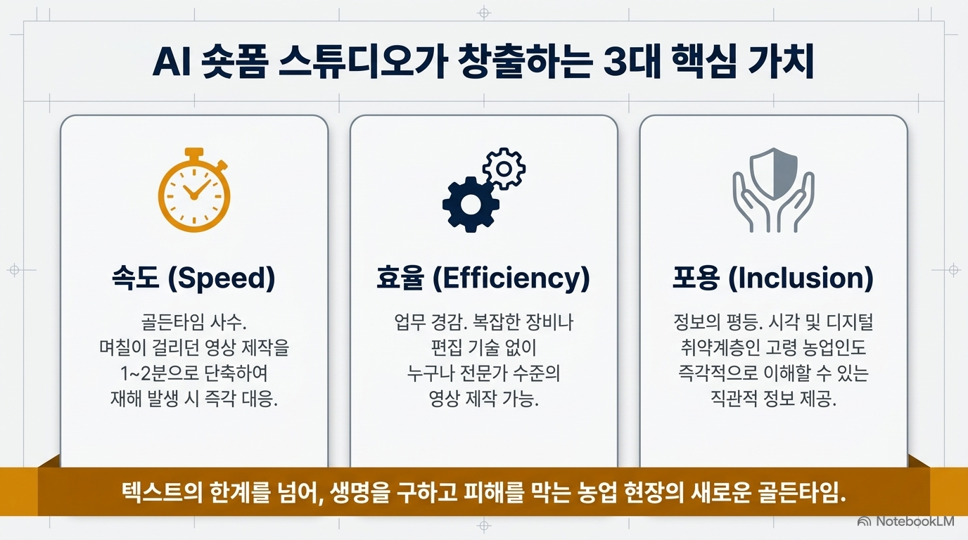
THANK YOU - 경상북도농업기술원
농업혁신을 선도하는 데이터 시너지와 AI 기술실증

